Slide 1
Курсовой проект «Разработка мобильной игры «Торт в лицо»
Факультет социально-экономических и компьютерных наук
Направление
«Программная инженерия»
Пермь
2022
Авторы, студенты группы ПИ-21-2:
Ларионова Яна Андреевна
Федосеев Данил Сергеевич
Руководитель:
Преподаватель кафедры ИТБ
Марквирер Владлена Дмитриевна

Slide 2
Почему выбрана данная тема?
Факультет социально-экономических и компьютерных наук
Разработка мобильной игры «Торт в лицо»
Введение
/ 35
Здесь будет опрос студентов 1 курса «Программной инженерии» об уровне стресса.
Стресс негативно влияет на психическое состояние человека.
Следовательно, проблема стресса является одной из самых актуальных в жизни.
Ларионова Яна Андреевна, Федосеев Данил Сергеевич
Защита курсового проекта. Пермь, 2022
Notes:
Всем известно, что стресс негативно влияет на психическое состояние человека. У людей появляется волнение, раздражительность, апатия, ухудшается самочувствие. Стресс мешает человеку адаптироваться в обществе. Следовательно, проблема стресса является одной из самых актуальных в жизни.

Slide 3
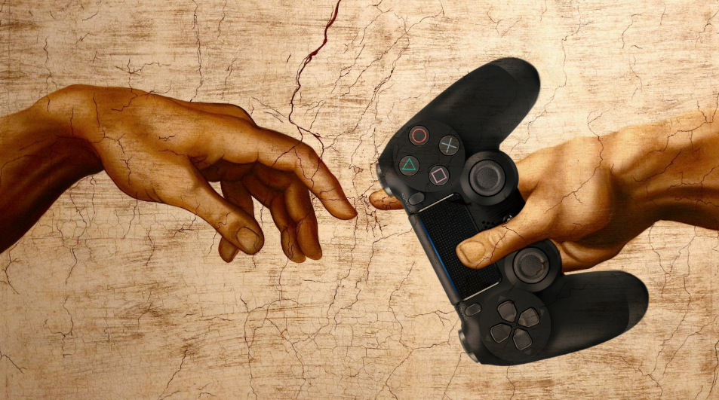
Почему выбрана данная тема?
Факультет социально-экономических и компьютерных наук
Разработка мобильной игры «Торт в лицо»
Введение
/ 35
Последние исследования ученых подтверждают, что видео игры снижают стресс и помогают расслабиться.
В связи с чем мы решили разработать игру, которая будет предназначена для снижения стресса.
Ларионова Яна Андреевна, Федосеев Данил Сергеевич
Защита курсового проекта. Пермь, 2022
Notes:
Последние исследования ученых подтверждают, что видео игры действительно оказывают благотворное влияние на настроение и эмоции человека, снижают стресс и помогают расслабиться. В связи с чем мы решили разработать игру, которая будет предназначена для поднятия настроения человека, снижения стресса и расслабления.

Slide 4

Объект и предмет исследования
Факультет социально-экономических и компьютерных наук
Разработка мобильной игры «Торт в лицо»
Введение
/ 35
Объект исследования – игры, с помощью которых люди снижают стресс.
Предмет исследования – разработка мобильной игры, с помощью которой пользователь сможет снизить свой уровень стресса.
Ларионова Яна Андреевна, Федосеев Данил Сергеевич
Защита курсового проекта. Пермь, 2022

Slide 5
Цель и задачи
Факультет социально-экономических и компьютерных наук
Разработка мобильной игры «Торт в лицо»
Введение
/ 35
Цель
Разработать мобильную игру «Торт в лицо» на игровом движке Unity.
Задачи
Проанализировать задачу и разработать требования к игре.
Выбрать и разработать алгоритмы для реализации игры.
Спроектировать игру.
Реализовать мобильную игру.
Протестировать и отладить игру.
Ларионова Яна Андреевна, Федосеев Данил Сергеевич
Защита курсового проекта. Пермь, 2022

Slide 6

Методы исследования
Факультет социально-экономических и компьютерных наук
Разработка мобильной игры «Торт в лицо»
Введение
/ 35
В процессе работы будут использоваться следующие методы исследования:
наблюдение;
сравнение;
визуализация;
моделирование.
Ларионова Яна Андреевна, Федосеев Данил Сергеевич
Защита курсового проекта. Пермь, 2022

Slide 7
Результаты
Факультет социально-экономических и компьютерных наук
Разработка мобильной игры «Торт в лицо»
Результаты
/ 35
Мы предложили поиграть в нашу игру «Торт в лицо» группе людей. До и после игры с помощью опроса мы замерили уровень стресса.
На столбчатой диаграмме видно, что наша игра действительно снижает стресс.
Ларионова Яна Андреевна, Федосеев Данил Сергеевич
Защита курсового проекта. Пермь, 2022

Slide 8
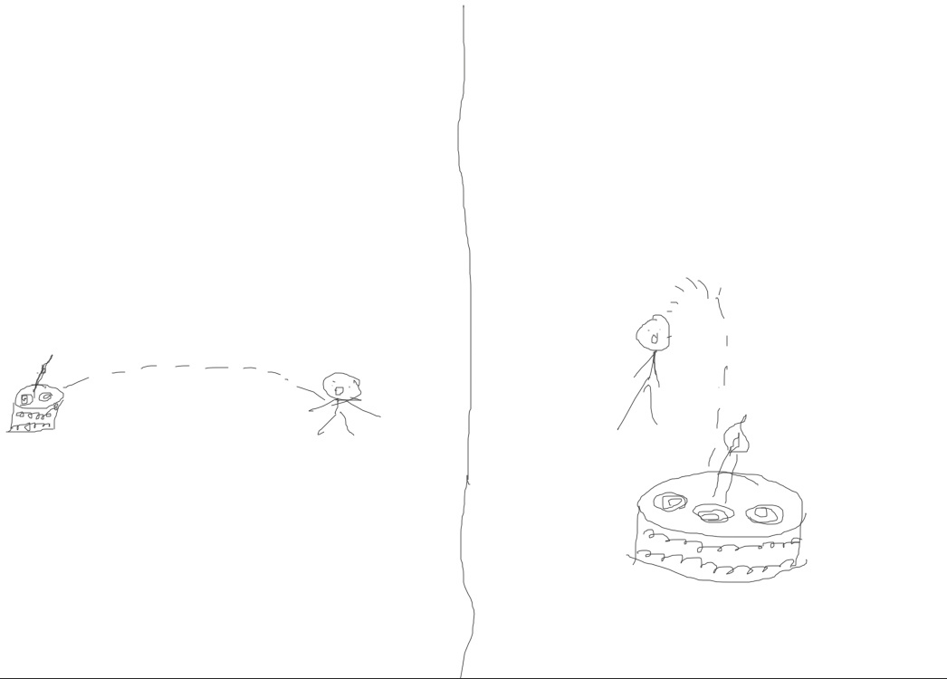
Требования к программе
Факультет социально-экономических и компьютерных наук
Разработка мобильной игры «Торт в лицо»
Анализ игры
/ 35
Программа должна отвечать следующим требованиям:
метание торта в лицо выбранному персонажу;
отображение траектории полета торта;
персонаж должен корректно перемещаться пальцем;
точное изменение направления пушки.
Ларионова Яна Андреевна, Федосеев Данил Сергеевич
Защита курсового проекта. Пермь, 2022

Slide 9
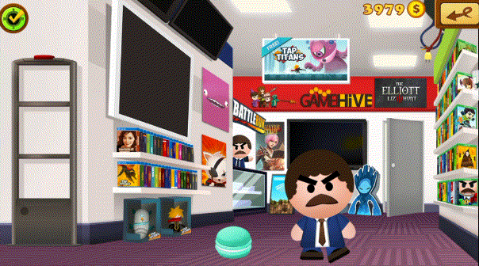
Игра «Beat the Boss 4»
Факультет социально-экономических и компьютерных наук
Разработка мобильной игры «Торт в лицо»
Анализ аналогов программы
/ 35
В этой игре есть такой вид оружия, как тортики. Мы поняли, что идея метания тортиками позволит человеку без труда снизить уровень стресса. Мы выявили следующий недостаток данной игры: тортики появлялись непонятно откуда и летели без определенной траектории.
Ларионова Яна Андреевна, Федосеев Данил Сергеевич
Защита курсового проекта. Пермь, 2022

Slide 10
Игра «Icing On The Cake»
Факультет социально-экономических и компьютерных наук
Разработка мобильной игры «Торт в лицо»
Анализ аналогов программы
/ 35
Здесь будет гифка из игры «Глазурь на торте»
В этой игре нам понравился приятный звук, появляющийся при разравнивании глазури на пироге. Во время того, как мы расслаблялись, размазывая глазурь по торту, появилась навязчивая реклама, которая испортила впечатление от игры. Еще нам не хватило экшена в игре, например метание торта.
Ларионова Яна Андреевна, Федосеев Данил Сергеевич
Защита курсового проекта. Пермь, 2022

Slide 11
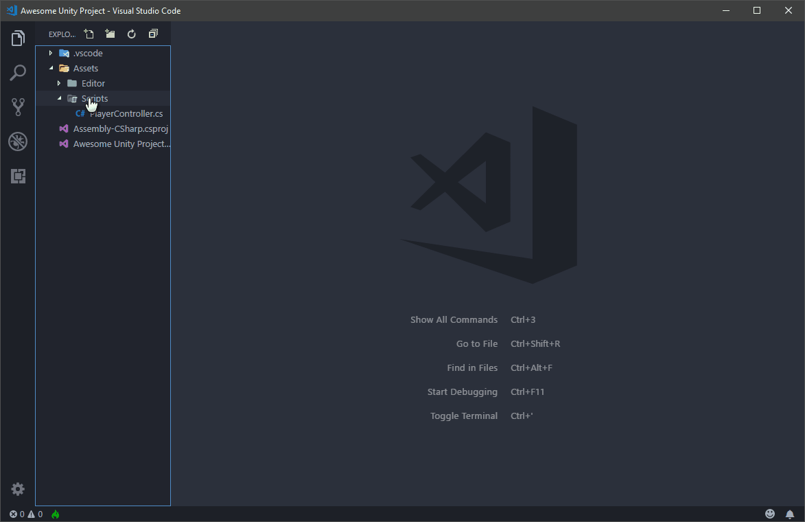
Выбор программной среды
Факультет социально-экономических и компьютерных наук
Разработка мобильной игры «Торт в лицо»
Анализ
/ 35
Исходные коды программы должны быть написаны на языке C# в среде Visual Studio.
Программа должна быть разработана на игровом движке Unity.
Ларионова Яна Андреевна, Федосеев Данил Сергеевич
Защита курсового проекта. Пермь, 2022

Slide 12
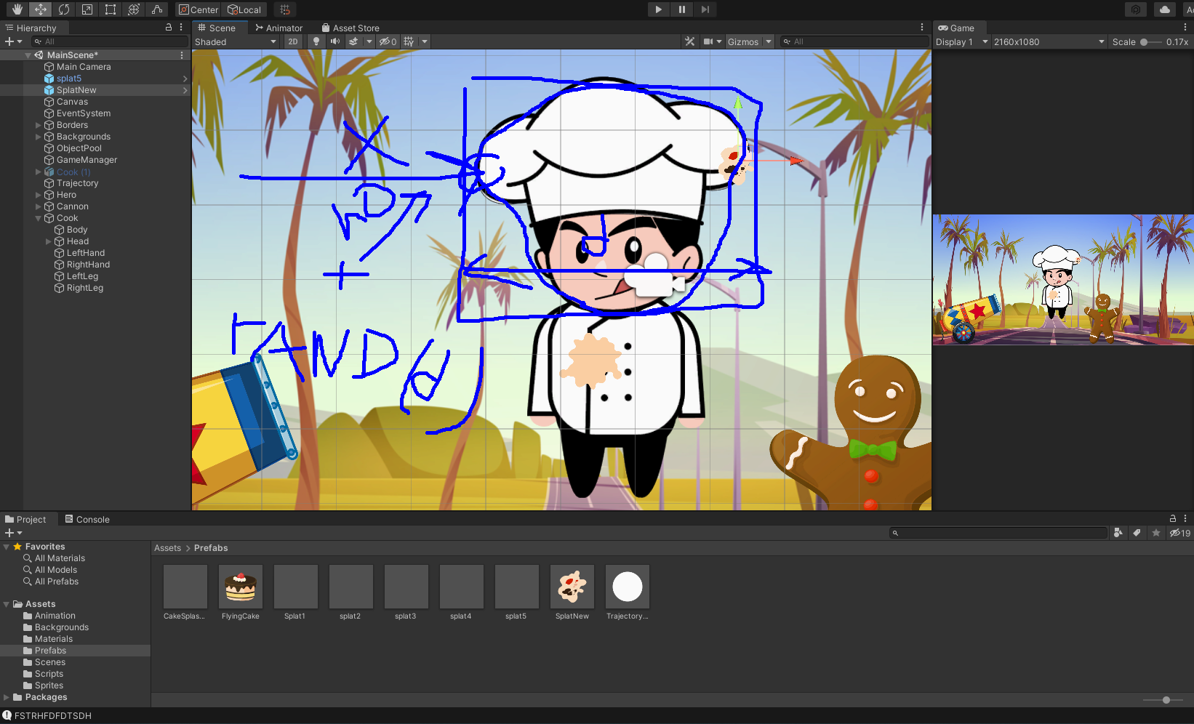
Разработка алгоритмов
Факультет социально-экономических и компьютерных наук
Разработка мобильной игры «Торт в лицо»
Проектирование
/ 35
Я подключался к компу, другой я просил мне доску значит деревянную далее я первый который рисовал маркером идеи алгоритмов для решения различных задач, а именно мы проектировали алгоритм появление пятна на поваре.
Ларионова Яна Андреевна, Федосеев Данил Сергеевич
Защита курсового проекта. Пермь, 2022

Slide 13
Алгоритм пула объектов
Факультет социально-экономических и компьютерных наук
Разработка мобильной игры «Торт в лицо»
Проектирование
/ 35
Здесь будет блок-схема алгоритма
Пул объектов нужен для ускорения работы игры. Вместо многократного создания и удаления игровых объектов, они будут помещаются в пул объектов.
Ларионова Яна Андреевна, Федосеев Данил Сергеевич
Защита курсового проекта. Пермь, 2022

Slide 14
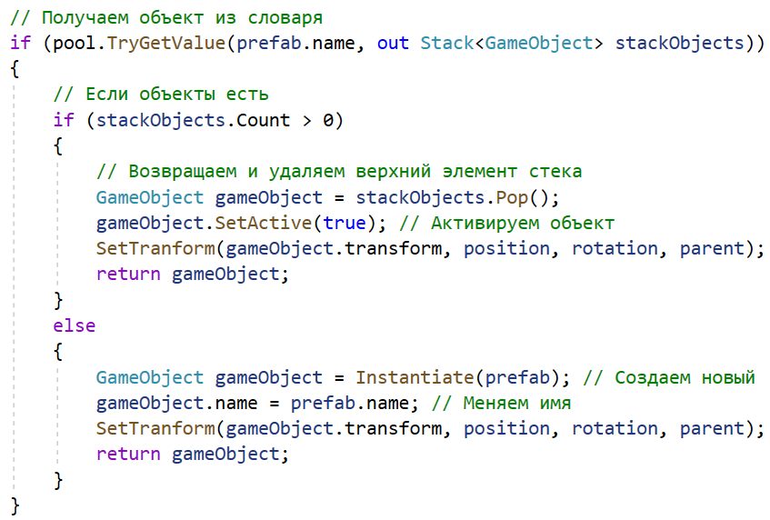
Получение объекта из пула
Факультет социально-экономических и компьютерных наук
Разработка мобильной игры «Торт в лицо»
Реализация пула объектов
/ 35
Ларионова Яна Андреевна, Федосеев Данил Сергеевич
Защита курсового проекта. Пермь, 2022

Slide 15
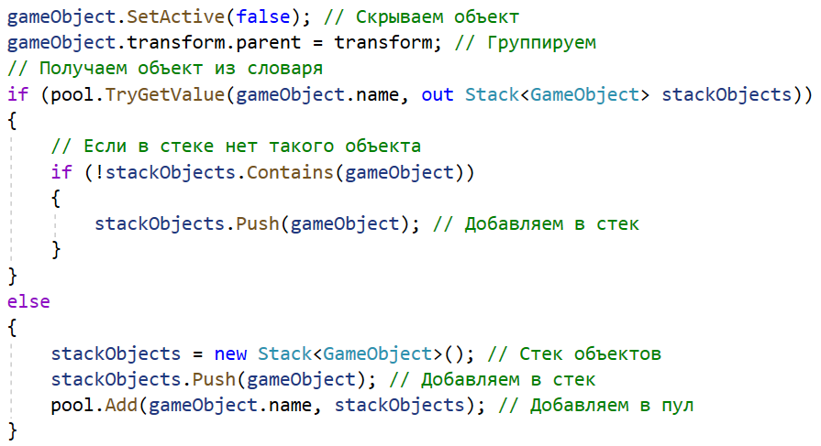
Возвращение объекта в пул
Факультет социально-экономических и компьютерных наук
Разработка мобильной игры «Торт в лицо»
Реализация пула объектов
/ 35
Ларионова Яна Андреевна, Федосеев Данил Сергеевич
Защита курсового проекта. Пермь, 2022

Slide 16
Алгоритм построения траектории
Факультет социально-экономических и компьютерных наук
Разработка мобильной игры «Торт в лицо»
Проектирование
/ 35
Здесь будет блок-схема алгоритма
При нажатии пальцем на экран будет появляться траектория полета торта, в зависимости от пройденного времени увеличивается сила броска торта. При отпускании пальца траектория будет исчезать и торт будет вылетать.
Ларионова Яна Андреевна, Федосеев Данил Сергеевич
Защита курсового проекта. Пермь, 2022

Slide 17
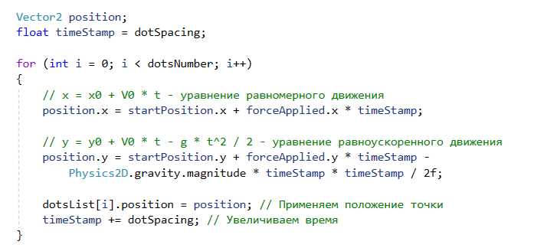
Установка позиций точек траектории по формуле
Факультет социально-экономических и компьютерных наук
Разработка мобильной игры «Торт в лицо»
Реализация построения траектории
/ 35
Ларионова Яна Андреевна, Федосеев Данил Сергеевич
Защита курсового проекта. Пермь, 2022

Slide 18
Алгоритм метания торта из пушки
Факультет социально-экономических и компьютерных наук
Разработка мобильной игры «Торт в лицо»
Проектирование
/ 35
Здесь будет блок-схема
Данный алгоритм будет производить стрельбу торта из пушки. При отпускании пальца от экрана торт будет производить стремительный полет.
Ларионова Яна Андреевна, Федосеев Данил Сергеевич
Защита курсового проекта. Пермь, 2022

Slide 19
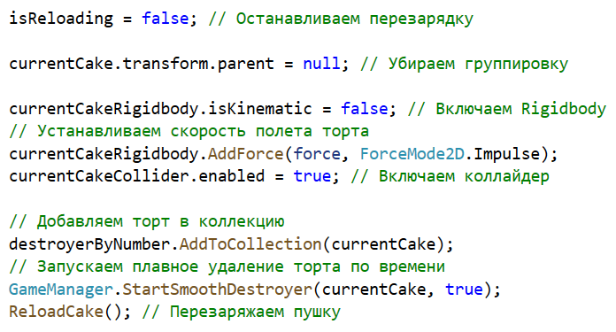
Создание торта и задание ему силы метания
Факультет социально-экономических и компьютерных наук
Разработка мобильной игры «Торт в лицо»
Реализация метания торта из пушки
/ 35
Ларионова Яна Андреевна, Федосеев Данил Сергеевич
Защита курсового проекта. Пермь, 2022

Slide 20
Алгоритм отдачи пушки
Факультет социально-экономических и компьютерных наук
Разработка мобильной игры «Торт в лицо»
Проектирование
/ 35
Здесь будет блок-схема
Благодаря этому алгоритму, при стрельбе торта будет происходить отдача пушки. Поэтому наша игра будет выглядеть реалистичней.
Ларионова Яна Андреевна, Федосеев Данил Сергеевич
Защита курсового проекта. Пермь, 2022

Slide 21
Отдача пушки
Факультет социально-экономических и компьютерных наук
Разработка мобильной игры «Торт в лицо»
Реализация отдачи пушки
/ 35
Здесь будет код алгоритма
Ларионова Яна Андреевна, Федосеев Данил Сергеевич
Защита курсового проекта. Пермь, 2022

Slide 22
Алгоритм появления пятен
Факультет социально-экономических и компьютерных наук
Разработка мобильной игры «Торт в лицо»
Проектирование
/ 35
Здесь будет блок-схема
При полете торта будет появляться пятно на случайном расстоянии от места столкновения collider’ов.
Ларионова Яна Андреевна, Федосеев Данил Сергеевич
Защита курсового проекта. Пермь, 2022

Slide 23
Появление пятен
Факультет социально-экономических и компьютерных наук
Разработка мобильной игры «Торт в лицо»
Реализация появления пятен
/ 35
Здесь будет код алгоритма
Ларионова Яна Андреевна, Федосеев Данил Сергеевич
Защита курсового проекта. Пермь, 2022

Slide 24
Алгоритм плавного удаления объектов
Факультет социально-экономических и компьютерных наук
Разработка мобильной игры «Торт в лицо»
Проектирование
/ 35
Здесь будет блок-схема
После появления игрового объекта будет постепенно увеличиваться его прозрачность до тех пор, пока он совсем не исчезнет.
Ларионова Яна Андреевна, Федосеев Данил Сергеевич
Защита курсового проекта. Пермь, 2022

Slide 25
Плавное удаление
Факультет социально-экономических и компьютерных наук
Разработка мобильной игры «Торт в лицо»
Реализация плавного удаления
/ 35
Здесь будет код алгоритма
Ларионова Яна Андреевна, Федосеев Данил Сергеевич
Защита курсового проекта. Пермь, 2022

Slide 26
Алгоритм удаления тортов по количеству
Факультет социально-экономических и компьютерных наук
Разработка мобильной игры «Торт в лицо»
Проектирование
/ 35
Здесь будет блок-схема
В игре при появлении больше 10 тортов на сцене, они постепенно будут удаляться, тем самым сцена не будет забиваться большим количеством объектов.
Ларионова Яна Андреевна, Федосеев Данил Сергеевич
Защита курсового проекта. Пермь, 2022

Slide 27
Удаление тортов по количеству
Факультет социально-экономических и компьютерных наук
Разработка мобильной игры «Торт в лицо»
Реализация удаления тортов
/ 35
Здесь будет код алгоритма
Ларионова Яна Андреевна, Федосеев Данил Сергеевич
Защита курсового проекта. Пермь, 2022

Slide 28
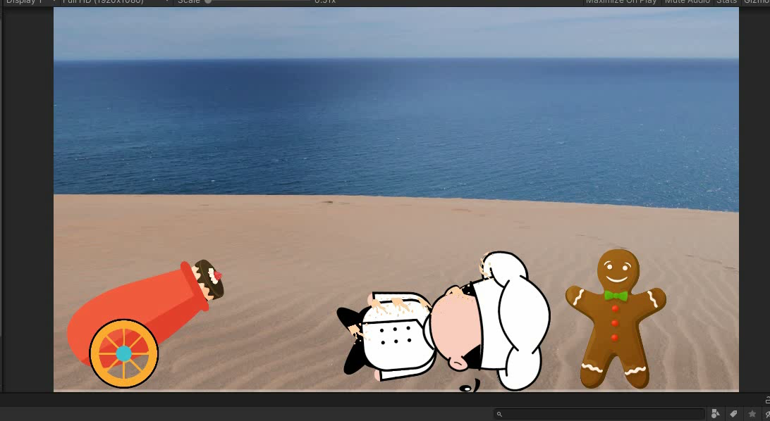
У повара атрофировалась часть лица
Факультет социально-экономических и компьютерных наук
Разработка мобильной игры «Торт в лицо»
Тестирование
/ 35
Ларионова Яна Андреевна, Федосеев Данил Сергеевич
Защита курсового проекта. Пермь, 2022

Slide 29
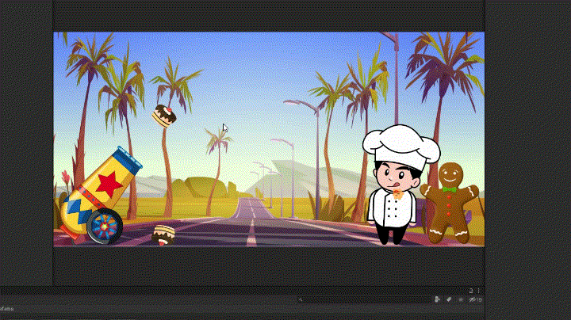
Тестирование пула объектов
Факультет социально-экономических и компьютерных наук
Разработка мобильной игры «Торт в лицо»
Тестирование
/ 35
Описание бага пула объектов: торт застревал в пушке.
Ларионова Яна Андреевна, Федосеев Данил Сергеевич
Защита курсового проекта. Пермь, 2022

Slide 30
Тестирование пула объектов
Факультет социально-экономических и компьютерных наук
Разработка мобильной игры «Торт в лицо»
Тестирование
/ 35
Здесь будет гиф-анимация с исправленным пулом
Написать из-за чего торт застревал в пушке: при одновременном касании, например, руки и головы повара скрипт пула объектов запускалось несколько скриптов пула объекта
Ларионова Яна Андреевна, Федосеев Данил Сергеевич
Защита курсового проекта. Пермь, 2022

Slide 31
Тестирование появления пятен
Факультет социально-экономических и компьютерных наук
Разработка мобильной игры «Торт в лицо»
Тестирование
/ 35
Здесь будет гиф-анимация с багом появления пятен
Описание бага появления пятен: иногда пятна не появлялись на персонаже
Ларионова Яна Андреевна, Федосеев Данил Сергеевич
Защита курсового проекта. Пермь, 2022

Slide 32
Тестирование появления пятен
Факультет социально-экономических и компьютерных наук
Разработка мобильной игры «Торт в лицо»
Тестирование
/ 35
Здесь будет гиф-анимация с исправленным алгоритмом появления пятен
Написать, как была решена проблема: был написан новый алгоритм смещения пятен
Ларионова Яна Андреевна, Федосеев Данил Сергеевич
Защита курсового проекта. Пермь, 2022

Slide 33
Заключение
Факультет социально-экономических и компьютерных наук
Разработка мобильной игры «Торт в лицо»
Заключение
/ 35
Мы достигли цель – разработали мобильную игру «Торт в лицо» на игровом движке Unity.
Написать о выполненных задачах.
Ларионова Яна Андреевна, Федосеев Данил Сергеевич
Защита курсового проекта. Пермь, 2022

Slide 34
Спасибо за внимание!
Готовы ответить на ваши вопросы.
Ларионова Яна Андреевна, студентка ПИ-21-2
Телефон: +7 904 841-36-23
E-mail: nyanya.yara@gmail.com
Федосеев Данил Сергеевич, студент ПИ-21-2
Телефон: +7 902 804-29-08
E-mail: fs159@mail.ru

Slide 35
Содержание
Факультет социально-экономических и компьютерных наук
Разработка мобильной игры «Торт в лицо»
Защита курсового проекта
Пермь, 2022
/ 35
Актуальность
Объект и предмет исследования
Цель и задачи
Методы исследования
Результаты
Требования к программе
Игра «Beat the Boss 4»
Игра «Icing On The Cake»
Выбор программой среды
Алгоритм пула объектов
Алгоритм построения траектории
Алгоритм метания торта из пушки
Алгоритм отдачи пушки
Алгоритм появления пятен
Алгоритм плавного удаления объектов
Алгоритм удаления тортов по количеству
У повара атрофировалась часть лица
Тестирование пула объектов
Тестирование появления пятен
Заключение

